Slide 1



PHÒNG GIÁO DỤC VÀ ĐÀO TẠO QUẬN LONG BIÊN
TRƯỜNG TIỂU HỌC SÀI ĐÔNG
CHÀO MỪNG CÁC EM
ĐẾN VỚI TIẾT TIẾNG VIỆT
LỚP: 2A6
Giáo viên: Đào Thị Thúy

Slide 2
Tiết 3
Viết

Slide 3
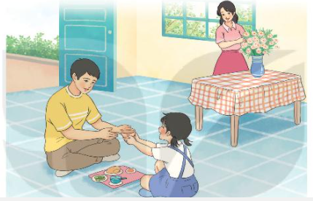



NGHE - VIẾT
TRÒ CHƠI CỦA BỐ
Nghe - viết
Bài tập: Viết địa chỉ nhà em
Bài tập tự chọn

Slide 4








YÊU CẦU CẦN ĐẠT
Nghe – viết đúng chính tả bài “ Trò chơi của bố”.
Biết viết địa chỉ nhà nơi mình ở theo đúng quy tắc viết hoa .
Làm đúng các bài tập chính tả phân biệt
l/n; ao/ au.
Notes:
Thầy cô gõ mục tiêu theo bài giảng của mình vào ô text

Slide 5
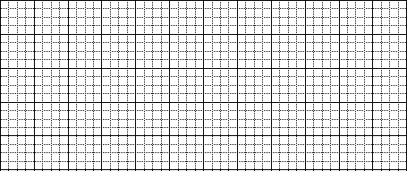
Nghe - viết
  Đến bữa ăn, nhìn hai bàn tay của Hường lễ phép
/
đón bát cơm, mẹ lại nhớ đến lúc hai bố con chơi với
nhau. Mẹ nghĩ, Hường không biết ǟằng ngay trong
trò chơi ấy, bố đã dạy con một nết ngoan.
Notes:
Bài giảng thiết kế bởi: Hương Thảo - tranthao121006@gmail.com

Slide 6
Các từ dễ viết sai
tay
nết ngoan
trò chơi

Slide 7











VIẾT BÀI
Học sinh viết bài vào vở ô li
Notes:
Bài giảng thiết kế bởi: Hương Thảo - tranthao121006@gmail.com

Slide 8

Viết vào vở địa chỉ nhà em.
M: Số nhà 25, đường Sông Thao, thị trấn Cổ Phúc, huyện Trấn Yên, tỉnh Yên Bái.
Chọn a hoặc b
a. Tìm từ ngữ có tiếng bắt đầu bằng l hoặc n gọi tên sự vật trong từng hình.
bàn là
nón
lẵng hoa

Slide 9

b. Chọn ao hoặc au thay cho ô vuông.
Hàng c trước cổng c vút.
Cây bưởi s nhà sai trĩu quả.
au
ao
au

Slide 10
YÊU CẦU CẦN ĐẠT
Nghe – viết đúng chính tả bài “ Trò chơi của bố”.
Biết viết địa chỉ nhà nơi mình ở theo đúng quy tắc viết hoa .
Làm đúng các bài tập chính tả phân biệt
l/n; ao/ au.
Notes:
Thầy cô gõ mục tiêu theo bài giảng của mình vào ô text

Slide 12

CHÀO TẠM BIỆT

